Slide 1

WAY TO ENTERPRISE
React JS
VTI ACADEMY
Author: duy.nguyenngoc1@vti.com.vn
March 2020

Slide 2
Agenda
Redux Core
React Redux
Assignments
Copyright © VTI Academy All Rights Reserved

Slide 3
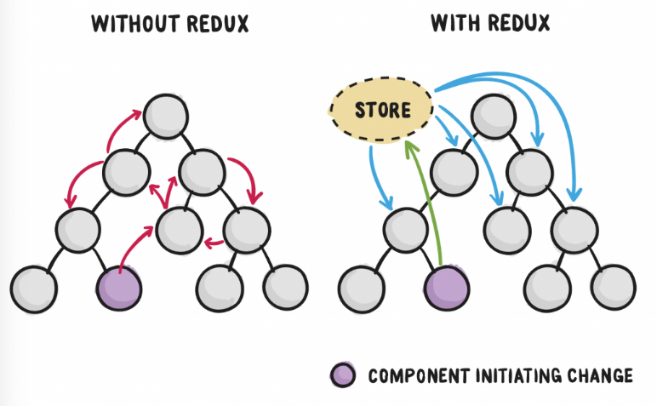
Redux
Library
Container that manages the Global State of the entire application through the Store (similar to Context)
Can be used in React, Angular, Vue
Very light (2kB)

Slide 4
Redux
Principles
Single Source of Truth
State is Read-only
Changes are made with functions (reducer)

Slide 5
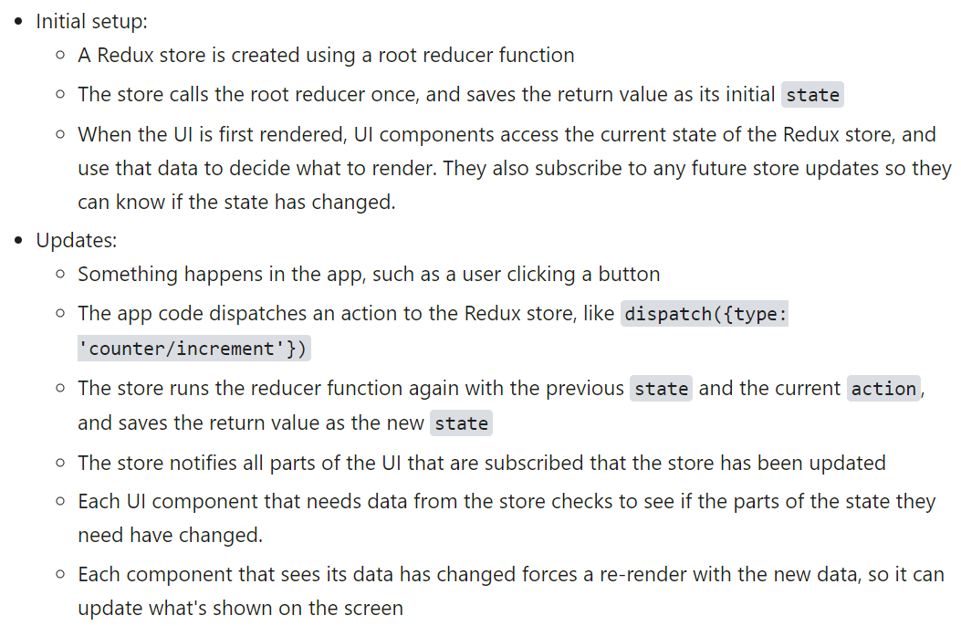
Redux Core
Flow
https://redux.js.org/assets/images/ReduxDataFlowDiagram-49fa8c3968371d9ef6f2a1486bd40a26.gif

Slide 6
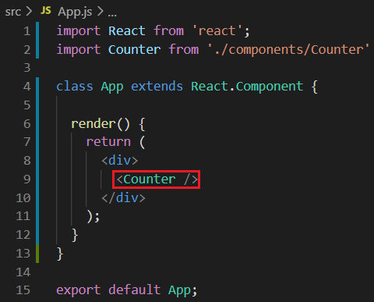
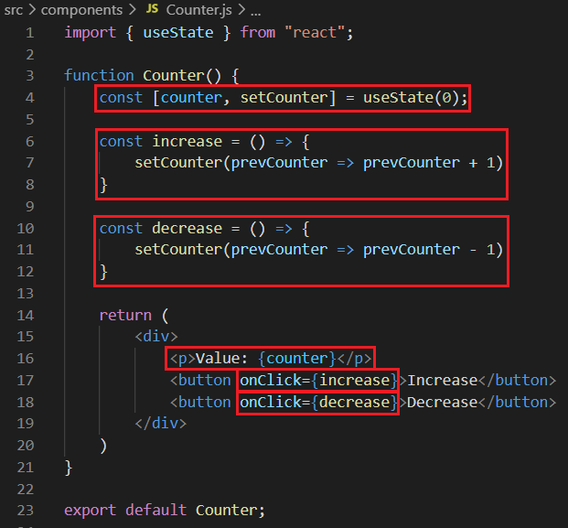
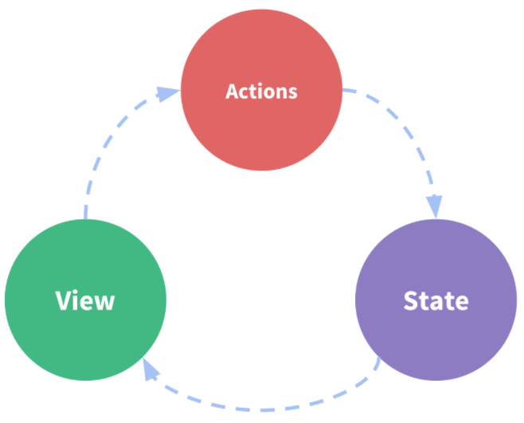
Redux Core
Example 1:
Normal

Slide 7
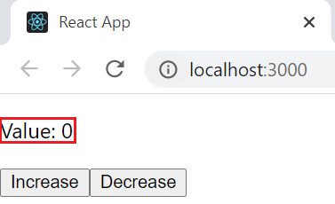
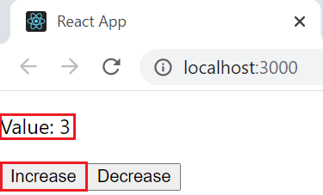
Redux Core
View source code in Lesson_9_Resource

Slide 8
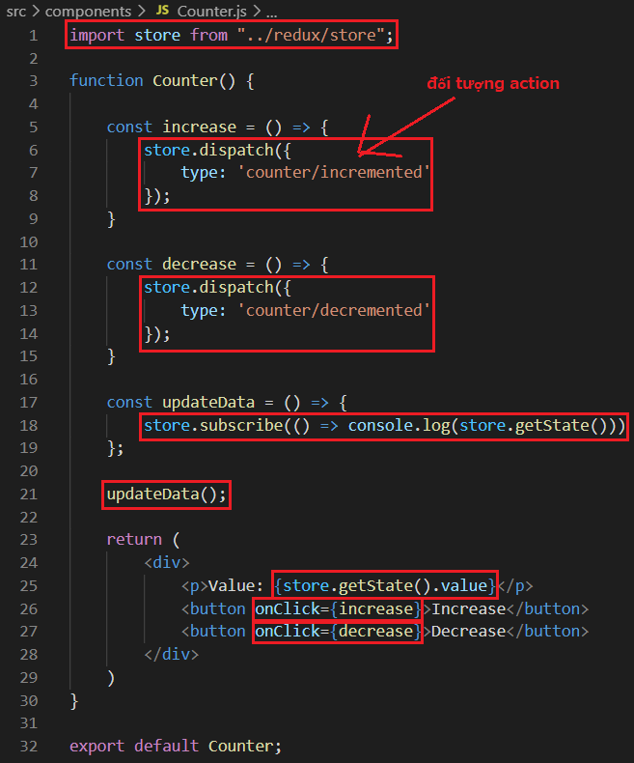
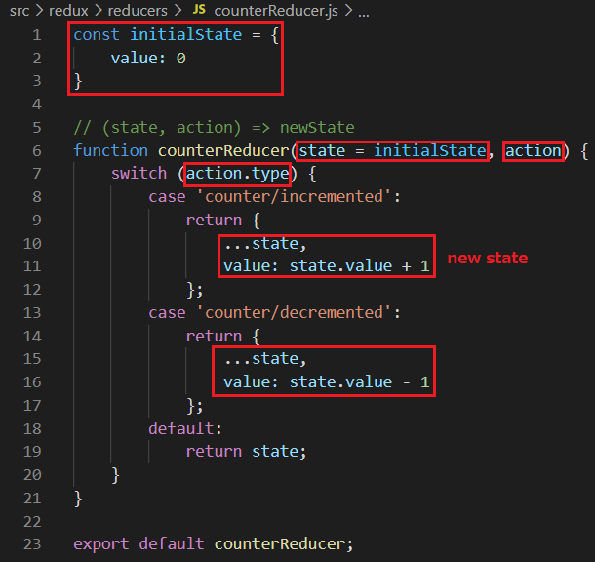
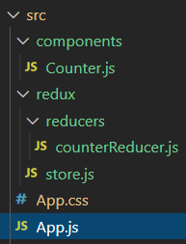
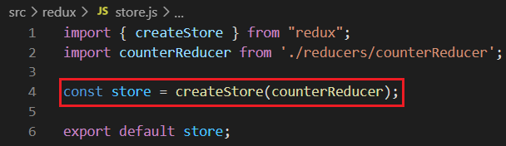
Redux Core
Example 1:
Redux
npm install redux

Slide 9
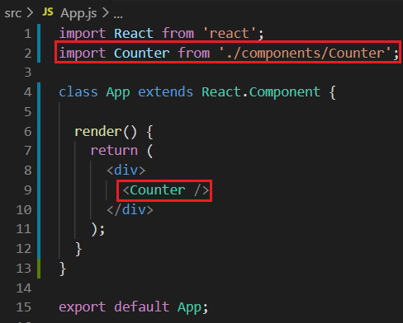
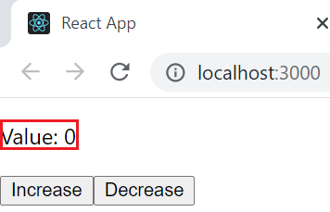
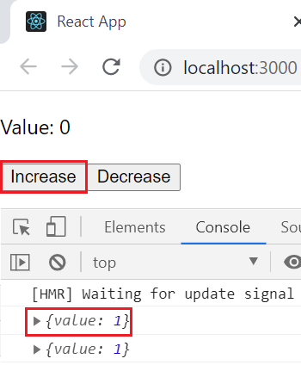
Redux Core
Get state from store

Slide 10
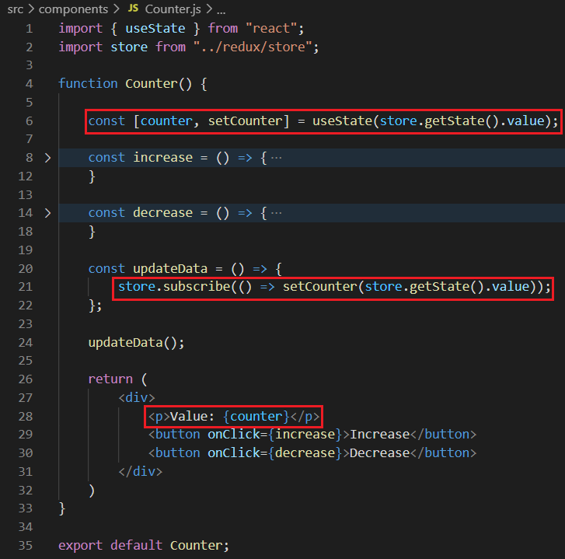
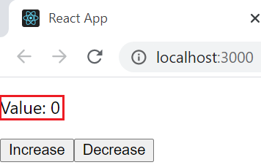
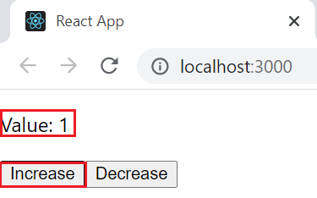
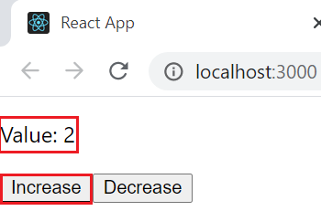
Redux Core
Binding global state to local state in component
🡺 Re-render when global state in store changing
Notes:
để update được giao diện thì ta khai báo 1 global state counter,setCounter ntn
sau đó khi nhận được dữ liệu state từ hàm subcribe thì ta set lại dữ liệu cho state counter của chúng ta
sau đấy component sẽ rerender lại giao diện cho chúng ta
Nhận data hay không thì sẽ là do chúng ta dùng store.subcribe data hay không

Slide 11
Testing System Assignment
Self-practice

Slide 12
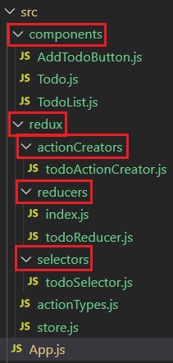
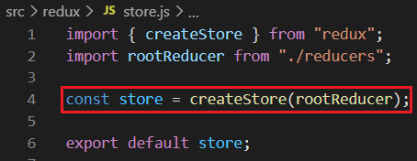
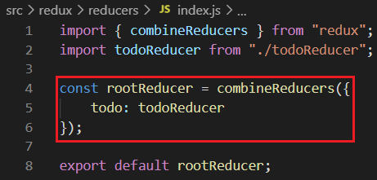
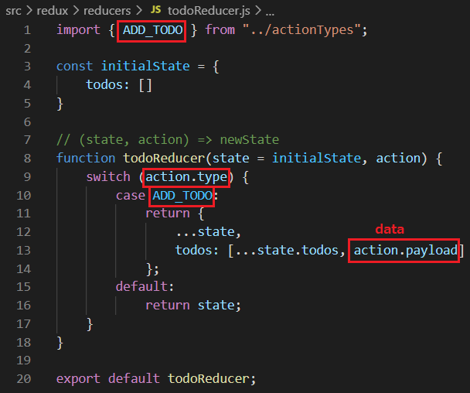
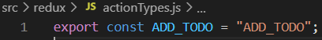
Redux Core
Example 2: Structuring
Structure
Usually create 1 Root Reducer containing Child Reducer
Each Child Reducer is responsible for changing an attribute in the state
Accessing state: state.todo.todos
Define action.type as constant
Notes:
như mn đã thấy ý là 1 store chỉ create được với 1 reducer
mà mỗi 1 reducer sẽ quản lý 1 loại state riêng
vậy để có thể quản lý được nhiều reducer 1 lúc thì ta có 1 kỹ thuật là rootReducer ntn , tạo 1 đối tượng cha là rootReducer
trong rootReducer mn khai báo tất cả các childReducer này vào thôi (đối tượng Reducer con) khai báo trong hàm combineReducers
thường đặt tên rootReducer ở bên ngoài là file index.js ( theo đúng coding convention)

Slide 13
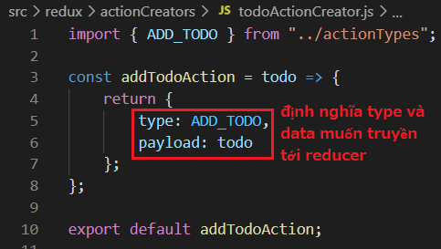
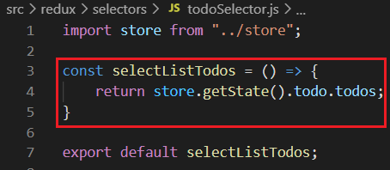
Redux Core
Create ActionCreator objects to return actions required for dispatch
Creates Selector objects to return values which getted from store
Notes:
actionCreator là 1 file chuyên tạo các action , mn muốn có nhận thêm data là gì sẽ đóng gói vào payload (biến này mn đặt tên là gì cũng dk, hay đặt là payload thôi)

Slide 14
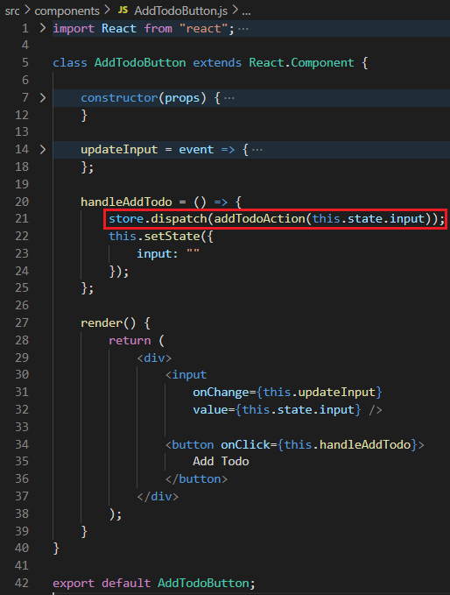
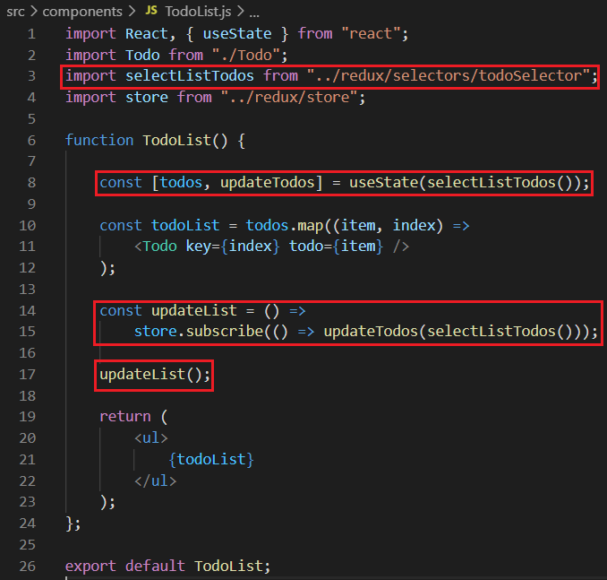
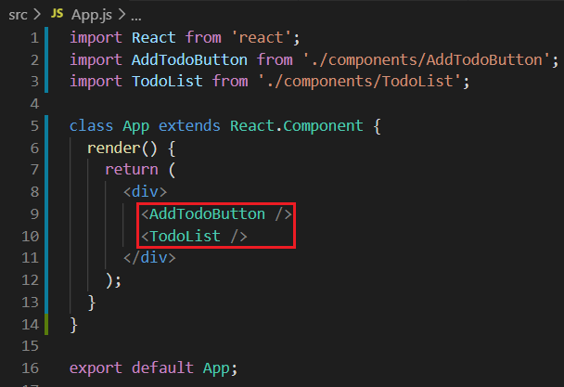
Redux Core
Components

Slide 15
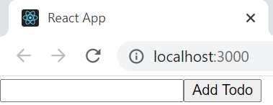
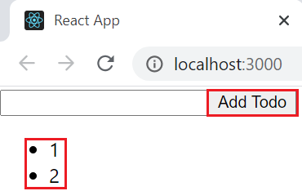
Redux Core
View source code in Lesson_9_Resource

Slide 16
Testing System Assignment
Self-practice

Slide 17
Redux Core
Components
Store
Action
Reducer
Action Creators
Selectors
https://redux.js.org/assets/images/ReduxDataFlowDiagram-49fa8c3968371d9ef6f2a1486bd40a26.gif
Notes:
3 phần quan trọng nhất để hoạt động được redux core
2 qua trinh setup,update
setup: ta tạo rootReducer trước, sau đấy store sẽ gọi tới reducer này 1 lần để khởi tạc các giá trị mặc định cho các reducer trong root
Khi UI(component) render lần đầu tiên thì UI sẽ truy cập được tới giá trị hiện tại của state trong redux store và sử dụng data để quyết định xem có render lại hay không
và UI này phải subcribe tất cả các sự kiện trong tương lại nếu làm state thay đổi và lấy được dự liệu mới nhất của state trong redux store
Update
1 số sự kiện xảy ra như khi người dùng click vào button
code của mình sẽ gửi 1 sự kiện dispatch tới store VD như counter/in..
store run các function trong reducer để update lại các state với action mà người dùng vừa gửi lên
store sẽ notifies tới tất cả các UI đã subcripbed các sự kiện của store từ trước đấy để update lại data, update lại giao diện
mỗi component nhận được data thì sẽ rerender lại giao diện thôi

Slide 18
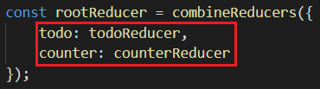
Redux Core
Example 3: Multiple reducer
View source code in Lesson_9_Resource
Notes:
vd 3 su dung nhiều reducer

Slide 19
Summary
Store (object)
Store and manage state of the whole <App>
There are methods to update state (via reducer)
Available method
store.getState()
store.dispatch(action)
store.subscribe(callback function)
Notes:
store là 1 đối tượng quản lý tất cả state của 1 app
chứa nhiều các file reducer để quản lý update các state
các phương thức trong store là getState, phương thức update state qua các action
dki nhận state mới nhất là hàm subcribe

Slide 20
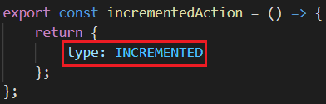
Summary
Action (object)
Component wants to change state on store must send action to Reducer
Include:
type (required)
payload (optional)
Attach data
No data

Slide 21
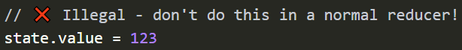
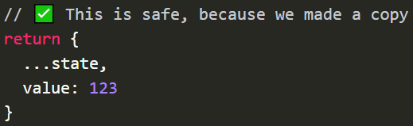
Summary
Reducer (function)
The place to receive action and change the state in the store if needed
Do not edit state directly 🡺 copy out a separate clone and edit
Notes:
reducer là nơi nhận các action để thay đổi state nếu store cần
ta nên return state dựa vào phương thức copy lại state rồi sửa các giá trị cần để update để tránh việc khi thay đổi state bị thiếu các
thuộc tính ,dữ liệu cũ của state

Slide 22
Summary
Reducer (function)
2 types
Root Reducer
Child Reducer
Notes:
có 2 loại reducer là rootReducer, child reducer

Slide 23
Summary
Action Creators (function)
Create and return action object
Notes:
khi dispatch chọn 1 action thì mn khai báo các action vào trong actionCreators để sử dụng lại
mình cần Khai báo type(loại) action là gì
và dữ liệu đẩy thêm vào state được quản lý bởi payload

Slide 24
Summary
Selectors (function)
Extract information from Global State in Store
Notes:
selectors là function để chọn thông tin state chính xác mà mn muốn nhận trong component
như là để trỏ tới global state nao mà reducer đang quản lý

Slide 25
Summary
API
createStore()
combineReducers()
store.getState()
store.dispatch()
store.subscribe()
Notes:
các api của store cung cấp sẵn cho mn sử dụng

Slide 26
Summary
Best practices
Redux Store should only store Global State, React Component will store Local State
Using Global state when share data between multiple components
Notes:
Best practices khuyên mn store quản lý các global state (nhiều component cùng sử dụng 1 state này)
còn nếu state nào chỉ sử dụng trong 1 component và nó ko phức tạp
thì mn cứ khai báo trực tiếp trong component cho nhanh
mn khai báo tất cả state là globel để redux quản lý như này cũng được cũng vẫn nhanh nhưng 1 số state
ít dùng thì khai báo thành global state nó sẽ phức tạp tốn time hơn thôi

Slide 27
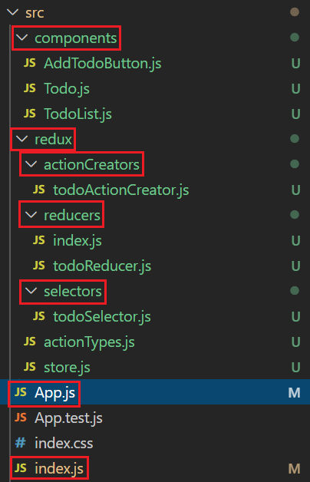
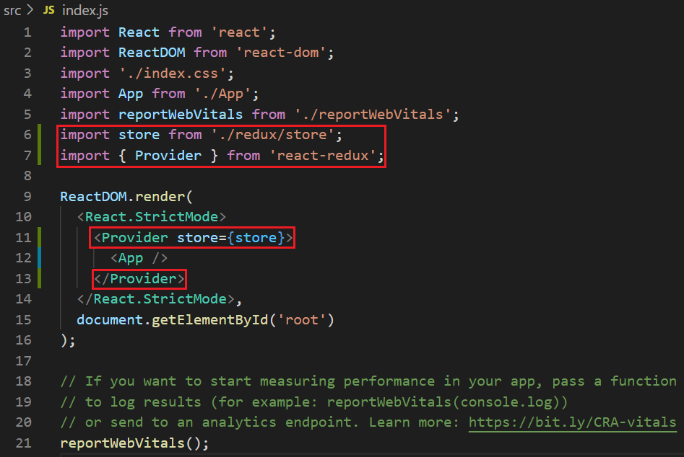
React Redux
Example:
Structure
Provide Store for entire <App>
npm install react-redux
Notes:
Nó viết cú pháp sao cho react dễ dùng hơn thôi chứ bản chất vẫn là thư viện redux core
Khác so với redux core là cách triển khai chỗ component
thay vì mình tích hợp = tay , subcribe bằng tay
thì nó cũng cấp sẵn các pthuc khác cho mình

Slide 28
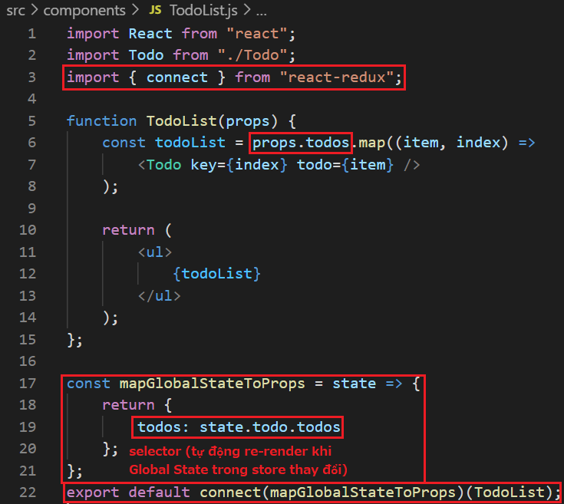
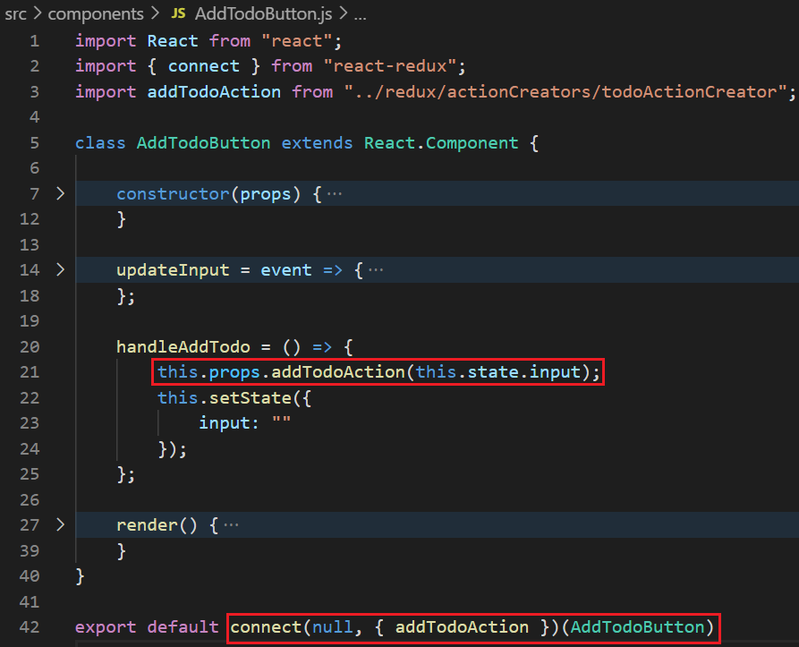
React Redux
mapStateToProps()
mapDispatchToProps()
Notes:
chỗ connect này chúng ta sẽ cần khai báo 2 phần , phần 1 là map các global state vào tham số props để sử dụng , mn có thể thấy là maps state todo vào trong props thì props lúc này có mảng là todos để sử dụng
thì phần 1 mapGlobalState.. này đã tích hợp sẵn phần subcribe tới store cho chúng ta rồi nếu state thay đổi thì nó sẽ nhận được dữ liệu mới của state luôn
khi state thay đổi thì sẽ nhảy vào hàm mapGlobal.. này 1 lần
Phần 2 là add các action vào props để thay đổi các global state này , mình sẽ khai báo tất cả các action cần dùng vào trong connect của chúng ta

Slide 29
Testing System Assignment
Self-practice

Slide 30
React Redux
Components
Provider
connect()
mapStateToProps
mapDispatchToProps
Notes:
cung cấp 1 provider để bt là nó gửi cho thằng nào
hàm connect gồm 2 thành phần chính
thì mình học các cách viết giữa 2 thành phần của connect này nhé

Slide 31
React Redux
Provider
Provide Store for entire <App>

Slide 32
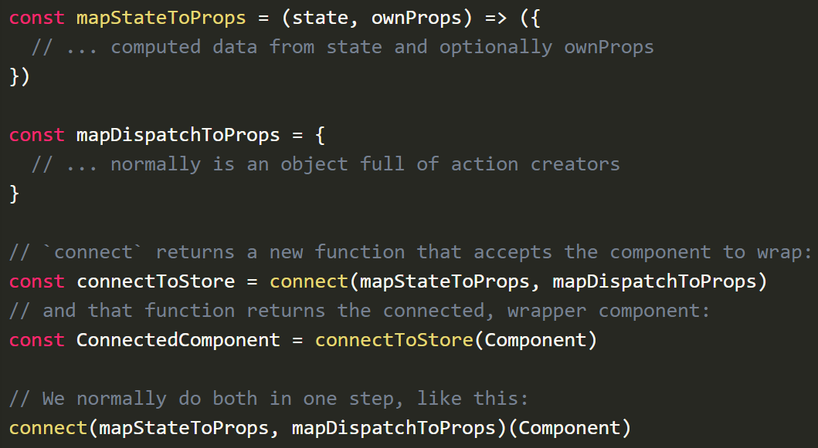
React Redux
connect()
To connect a Component to the Redux Store
Include:
mapStateToProps (optional)
mapDispatchToProps (optional)
Closure - HOF
Notes:
cách khai báo đầy đủ của connent , nếu dử dụng cả 2 phần thì khai báo hết ra
còn ko dùng phần nào thì mn cứ để null là được

Slide 33
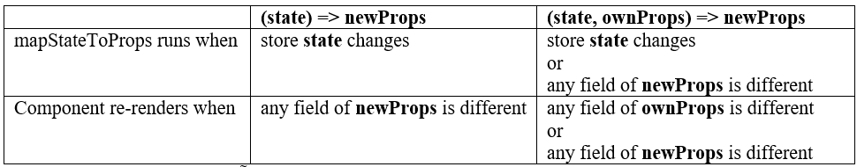
React Redux
mapStateToProps (optional)
Mapping Global State into Component's props
Called every time the Global State in the Store changes
Automatically subscribe and re-render when the Global State in the store changes
state(required) và ownProps (optional)
Redux already implemented in the shouldComponentUpdate() method (shallow Compare)
Using CreateSelector Toolkit for optimization
Notes:
ngoài ra phần mapStatetoProps này ta còn 1 tham số nữa là ownProps
chính là những props cũ của nó được truyền từ component cha
trong 1 số trường hợp ta cần dùng lại các giá trị của props cũ để xử lý logic thì lúc đấy sẽ gọi ownProps này ra
mapStatetoProps tự động mapping global state vào com props
call liên tục tới state, tự động subscribe và rerender nếu global state có thay đổi
nên mọi người cân nhắc việc dùng pureComponent hay so sánh state để tránh vc nó rerender liên tục

Slide 34
React Redux
Example 1: Global State
Redux Core
React Redux
mapStateToProps () is similar to the Selector in Redux Core
Notes:
mn thấy là nếu dùng react Redux sẽ đỡ phải làm kha khá bước so với redux core của chúng ta
...

Slide 35
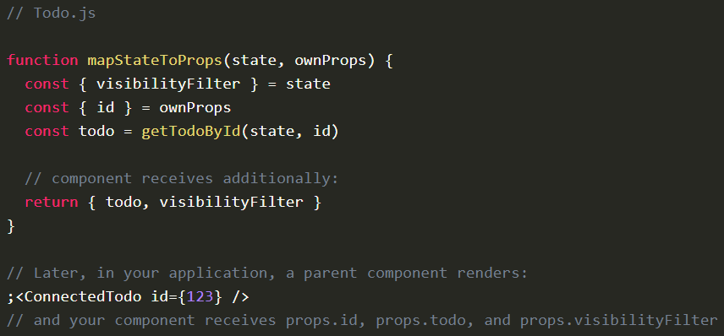
React Redux
Example 2: Global State & props
Notes:
VD 2
mn thấy component cha sẽ truyền xuống component con 1 id = 123
sau đấy thì để lấy dk listTodo từ server chẳng hạn ta sẽ cần cái id này muốn sử dụng được các giả trị props được truyền xuống
ta sử dụng thuộc tính ownProps này là được

Slide 36
React Redux
mapDispatchToProps (optional)
Mapping the Dispatch (functions in Store) into the Component’s props.
2 ways:
props.dispatch
mapDispatchToProps() (recommended)
Notes:
2 cách truyền các sự kiện action dispatch thông qua props

Slide 37
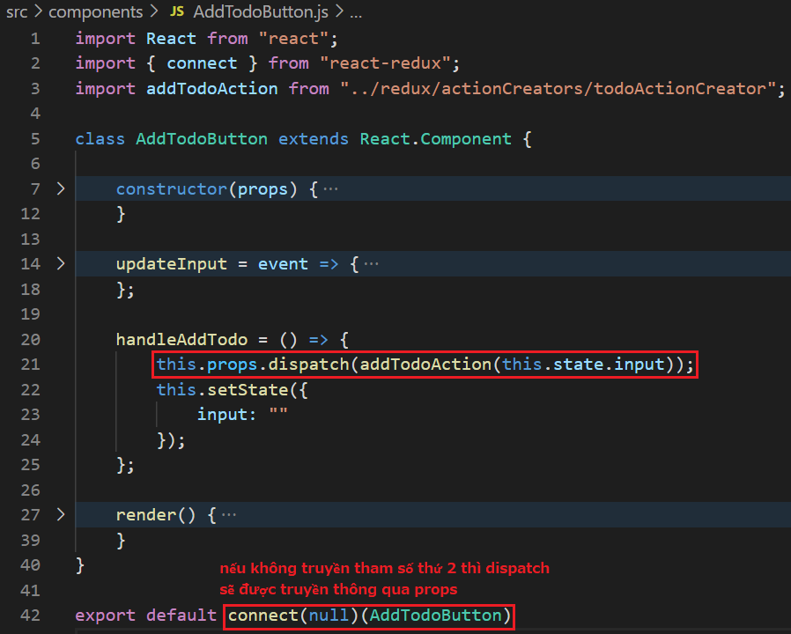
React Redux
props.dispatch
Notes:
c1

Slide 38
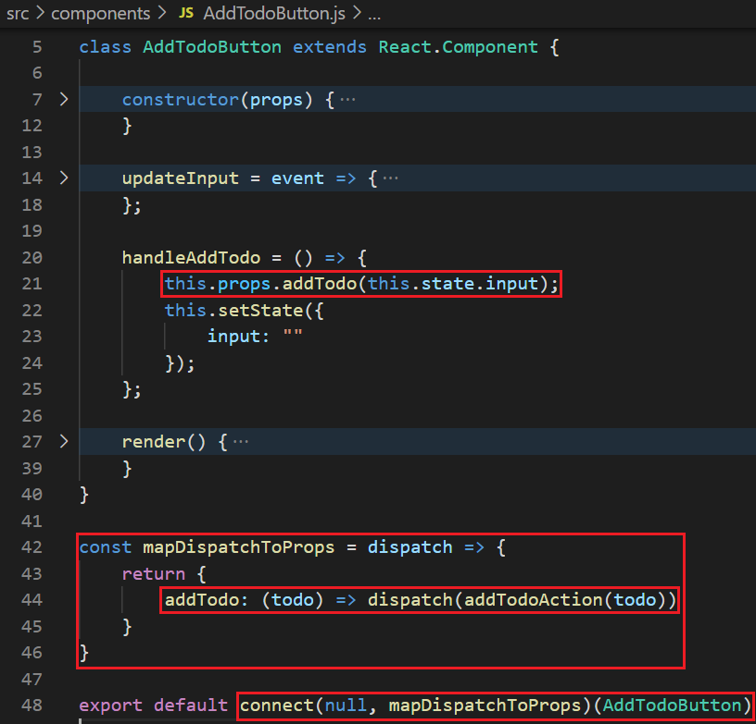
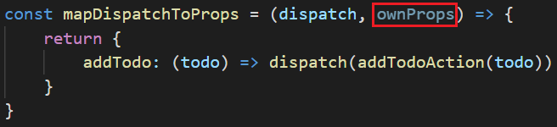
React Redux
mapDispatchToProps()
accept functions or objects
ownprops
Way 1: Function mapDispatchToProps()
Notes:
c2

Slide 39
React Redux
mapDispatchToProps()
Way 2 (Recommended): Action Creator Object
Notes:
ta có thể maping trực tiếp luôn ntn cũng được nếu mà ta ko cần sử dụngtham số props truyền vào từ component cha

Slide 40
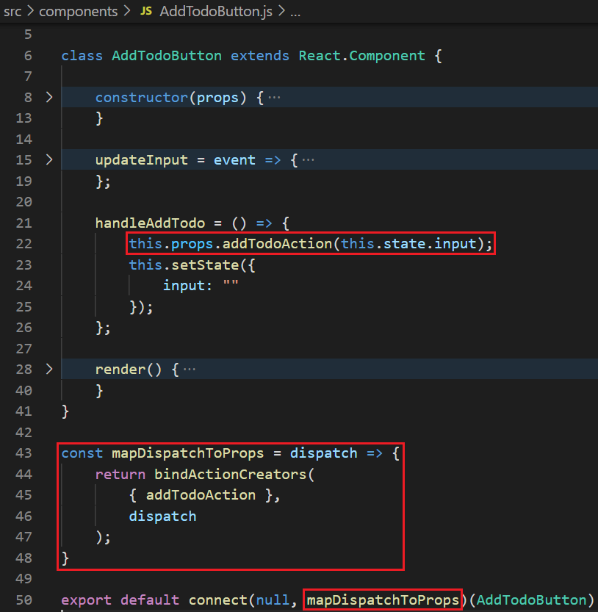
React Redux
mapDispatchToProps()
Way 2: function bindActionCreators()
Notes:
c3 bindingAction vào store , cũng là 1 cách ít dùng

Slide 41
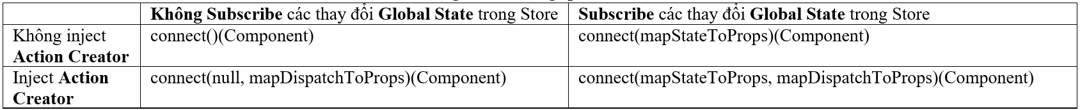
Summary
Notes:
phương thức connect , nếu ko truyền vào tham số mapState thì sẽ ko bắt được dữ liệu mới khi state thay đổi
còn nếu có mapState thì sẽ subcribe các thay đổi của global state thôi

Slide 42
Other
Custom context
https://react-redux.js.org/using-react-redux/accessing-store#providing-custom-context
Multiple Stores
https://react-redux.js.org/using-react-redux/accessing-store#multiple-stores
Notes:
muốn sử dụng được nhiều stores cùng 1 lúc thì mn tham khảo trên trang react-redux này nhé

Slide 43
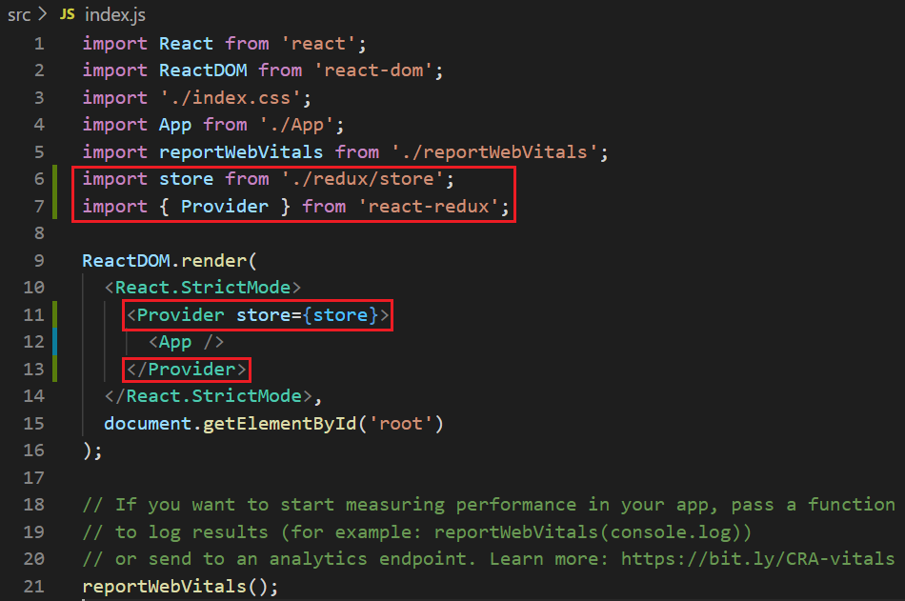
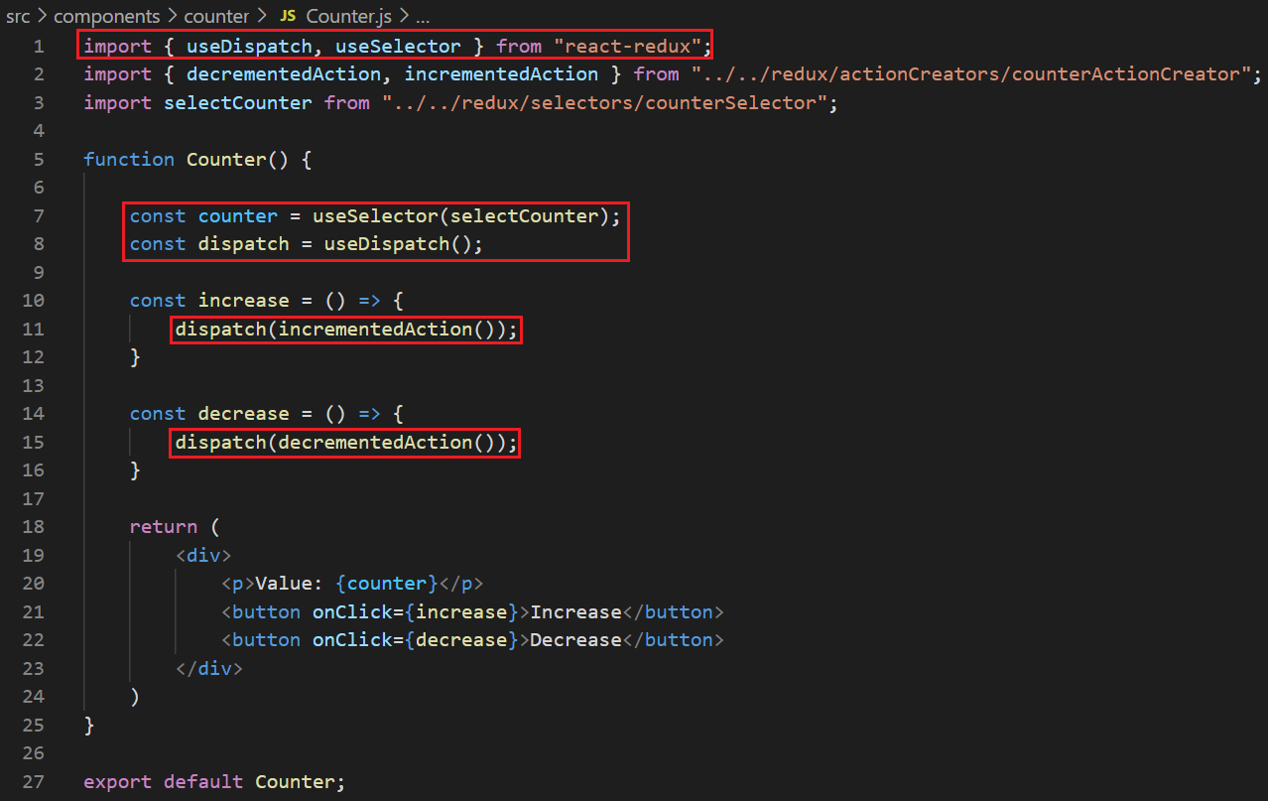
React Hook
Example:
Provide Store for entire <App>
Shorter than Redux Core
Notes:
react hook cũng tương tự như react core
cách sử dụng trong component khác react core 1 chút
ta vẫn phải có 1 store để quản lý các state như bình thường khai báo trong provider của index.js
reactHook sẽ cung cấp các function như useSelector để có thể lấy ra state đồng thời subcribe global state đó luôn
để bắt sự kiện thì sẽ khai báo 1 đối tượng dispatch = hàm useDispatch()
sau đấy có thể bắt các sự kiện tăng giảm giá trị tương tự như react core của chúng ta thôi

Slide 44
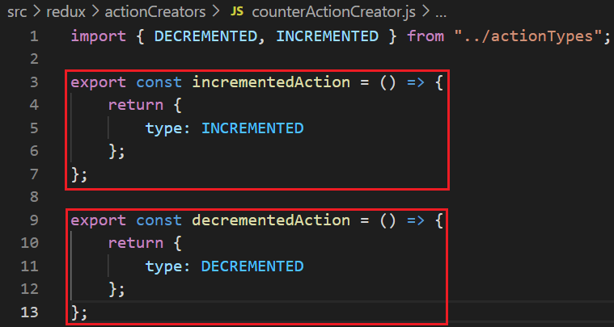
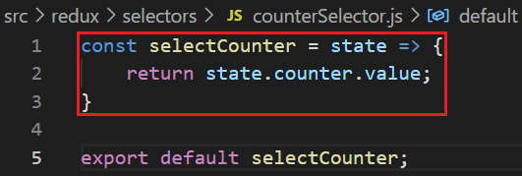
React Hook
Selector
Action creator

Slide 45
Testing System Assignment
Self-practice

Slide 46
React Hook
Hook must be provided with Provider
Hooks
useSelector()
useDispatch()
useStore()

Slide 47
React Hook
useSelector()
Automatically subscribe when Global State is in store changing
Using === operator for re-render checking
Read more: https://react-redux.js.org/api/hooks#equality-comparisons-and-updates
Using CreateSelector Toolkit for optimization

Slide 48


React Hook
useSelector()
Redux Core

Slide 49

React Hook
useSelector()
React Hook

Slide 50


React Hook
useDispatch()
Redux Core
React Redux

Slide 51

React Hook
useStore() (rarely)

Slide 52

Testing System Assignments

Slide 53
Reference
https://reactjs.org/docs/getting-started.html
https://www.javatpoint.com/reactjs-tutorial
https://www.udemy.com/course/react-the-complete-guide-incl-redux

Slide 54
Q & A
Copyright © VTI Academy All Rights Reserved

